Slide 1
Экспертиза стойкой утраты трудоспособности

Slide 2
Стойкая нетрудоспособность (инвалидность) – социальная недостаточность вследствие нарушения здоровья со стойким расстройством функций организма, приводящая к ограничению жизнедеятельности и необходимости социальной защиты.
Стойкое (постоянное или длительное) нарушение трудоспособности также может быть полным или частичным, то есть в виде полной утраты трудоспособности или значительного её ограничения.

Slide 3
Граждане, имеющие стойкие ограничения жизнедеятельности и трудоспособности, нуждающиеся в социальной защите, по заключению врачебной комиссии медицинской организации направляются
на медико-социальную экспертизу (МСЭ).

Slide 4
Медико-социальная экспертиза - определение в установленном порядке потребностей освидетельствуемого лица в мерах социальной защиты, включая реабилитацию, на основе оценки ограничений жизнедеятельности, вызванных стойким расстройством функций организма (Федеральный закон от 24.11.1995 № 181-ФЗ «О социальной защите инвалидов в Российской Федерации» (гл. 2)).
Медико-социальная экспертиза - один из видов медицинской экспертизы, которая устанавливает причину и группу инвалидности, степень утраты трудоспособности, определяет виды и объем реабилитации и абилитации, меры социальной защиты, дает рекомендации по трудовому устройству граждан.

Slide 5
Направление на МСЭ оформляется в соответствии с формой № 088/у-06 «Направление на медико-социальную экспертизу организацией, оказывающей лечебно-профилактическую помощь» при:
очевидном неблагоприятном клиническом и трудовом прогнозе вне зависимости от сроков временной нетрудоспособности, но не позднее 4 месяцев от даты её начала;
благоприятном клиническом и трудовом прогнозе не позднее 10 месяцев с даты начала временной нетрудоспособности, а при состоянии после травм и реконструктивных операций, туберкулёза не позднее 12 месяцев с даты начала временной нетрудоспособности;
.

Slide 6
Направление на МСЭ оформляется в соответствии с формой № 088/у-06 «Направление на медико-социальную экспертизу организацией, оказывающей лечебно-профилактическую помощь» при:
- необходимости изменения программы профессиональной реабилитации работающим инвалидам в случае ухудшения клинического и трудового прогноза независимо от группы инвалидности и сроков временной нетрудоспособности.

Slide 7
При установлении инвалидности срок временной нетрудоспособности завершается датой, непосредственно предшествующей дню регистрации документов в учреждении МСЭ.
Временно нетрудоспособным лицам, которым не установлена инвалидность, листок нетрудоспособности может быть продлён по решению врачебной комиссии до восстановления трудоспособности с периодичностью продления листка нетрудоспособности по решению врачебной комиссии не реже чем через 15 дней или до повторного направления на МСЭ.

Slide 8
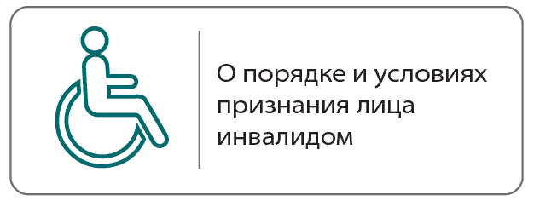
МСЭ осуществляется на основании Постановления Правительства РФ от 20.06.2006 г. № 95 (в ред. 2020 г.) «О порядке и условиях признания лица инвалидом».

Slide 9
В настоящее время в Российской Федерации создана 3-уровневая система медико-социальной экспертизы.
Признание лица инвалидом осуществляется федеральными государственными учреждениями медико-социальной экспертизы:
Федеральным бюро медико-социальной экспертизы ,
Главными бюро медико-социальной экспертизы по соответствующему субъекту РФ, находящиеся в ведении Министерства труда и социальной защиты РФ,
Бюро медико-социальной экспертизы в городах и районах (территориальными), являющимися филиалами главных бюро.

Slide 10
Состав бюро МСЭ
В состав бюро (экспертного состава главного бюро, экспертного состава Федерального бюро) входят не менее 3 специалистов.
Состав специалистов формируется из врачей по медико-социальной экспертизе, психологов, специалистов по реабилитации, специалистов по социальной работе(при необходимости).

Slide 11
Медико-социальная экспертиза гражданина проводится в бюро по месту жительства (по месту пребывания, по месту нахождения пенсионного дела инвалида, выехавшего на постоянное жительство за пределы Российской Федерации).
В главном бюро медико-социальная экспертиза гражданина проводится в случае обжалования им решения территориального бюро, а также по направлению территориального бюро в случаях, требующих специальных видов обследования.

Slide 12
В Федеральном бюро медико-социальная экспертиза гражданина проводится в случае обжалования им решения главного бюро, а также по направлению главного бюро в случаях, требующих особо сложных специальных видов обследования.
Медико-социальная экспертиза может проводиться на дому в случае, если гражданин не может явиться в бюро (главное бюро, Федеральное бюро) по состоянию здоровья.

Slide 13
Медико-социальная экспертиза проводится по заявлению гражданина (его законного или уполномоченного представителя).
Заявление подаётся в бюро в письменной форме с приложением направления на медико-социальную экспертизу (форма № 088/у), выданного медицинской организацией (органом, осуществляющим пенсионное обеспечение, органом социальной защиты населения), и медицинских документов, подтверждающих нарушение здоровья.

Slide 15
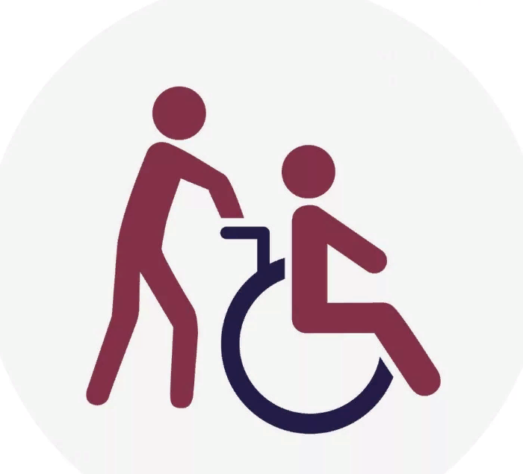
Признание гражданина инвалидом осуществляется исходя из комплексной оценки состояния организма гражданина на основе анализа его клинико-функциональных, социально-бытовых, профессионально-трудовых и психологических данных с использованием классификаций и критериев, утверждаемых Министерством труда и социальной защиты Российской Федерации.

Slide 16
Условиями признания гражданина инвалидом являются:
а) нарушение здоровья со стойким расстройством функций организма, обусловленное заболеваниями, последствиями травм или дефектами;
б) ограничение жизнедеятельности (полная или частичная утрата гражданином способности или возможности осуществлять самообслуживание, самостоятельно передвигаться, ориентироваться, общаться, контролировать свое поведение, обучаться или заниматься трудовой деятельностью);
в) необходимость в мерах социальной защиты, включая реабилитацию и абилитацию.

Slide 17
Абилита́ция (лат. abilitatios — удобный, приспособительный) — это лечебные и/или социальные мероприятия по отношению к инвалидам или морально подорванным людям (осуждённым и проч.), направленные на адаптацию их к жизни. В более широком смысле слова, абилитация — подготовка к какому-либо роду деятельности.
Также абилитация - это система лечебно-педагогических мероприятий, направленных на предупреждение и лечение патологических состояний у детей раннего возраста (еще не адаптировавшихся к социальной среде), приводящих к утрате возможности трудиться, учиться и быть хорошо адаптированным к жизни в обществе.

Slide 18
В зависимости от степени выраженности стойких расстройств функций организма гражданину, признанному инвалидом, устанавливается I, II или III группа инвалидности,
а гражданину в возрасте до 18 лет - категория «ребенок-инвалид».

Slide 19
Определение 1 группы инвалидности
Критерием для определения первой группы инвалидности является социальная недостаточность, требующая социальной защиты или помощи, вследствие нарушения здоровья со стойким значительно выраженным расстройством функций организма, обусловленным заболеваниями, последствиями травм или дефектами, приводящими к резко выраженному ограничению одной из категории жизнедеятельности либо их сочетанию.
Определение 2 группы инвалидности
Критерием для установления второй группы инвалидности является социальная недостаточность, требующая социальной защиты или помощи, вследствие нарушения здоровья со стойким выраженным расстройством функций организма, обусловленным заболеваниями, последствиями травм или дефектами, приводящими к выраженному ограничению одной из категорий жизнедеятельности либо их сочетанию.
Определение 3 группы инвалидности
Критерием для определения третьей группы инвалидности является социальная недостаточность, требующая социальной защиты или помощи, вследствие нарушения здоровья со стойкими незначительно или умеренно выраженными расстройствами функций организма, обусловленными заболеваниями, последствиями травм или дефектами, приводящими к не резко или умеренно выраженному ограничению одной из категорий жизнедеятельности или их сочетание.

Slide 20
Выделяется 4 степени выраженности стойких нарушений функций организма человека, обусловленных несчастным случаем на производстве или профессиональным заболеванием, которые оцениваются в процентах и устанавливаются в диапазоне от 10 до 100 процентов с шагом в 10 процентов:
I степень - стойкие незначительные нарушения функций организма человека, обусловленные несчастным случаем на производстве или профессиональным заболеванием, в диапазоне от 10 до 30 процентов;
II степень - стойкие умеренные нарушения функций организма человека, обусловленные несчастным случаем на производстве или профессиональным заболеванием, в диапазоне от 40 до 60 процентов;
III степень - стойкие выраженные нарушения функций организма человека, обусловленные несчастным случаем на производстве или профессиональным заболеванием, в диапазоне от 70 до 80 процентов;
IV степень - стойкие значительно выраженные нарушения функций организма человека, обусловленные несчастным случаем на производстве или профессиональным заболеванием, в диапазоне от 90 до 100 процентов.

Slide 21
Инвалидность I группы устанавливается на 2 года,
II и III групп - на 1 год.
Категория "ребенок-инвалид" устанавливается на 1 год, 2 года, 5 лет только до достижения гражданином возраста 18 лет (либо 14 лет).

Slide 22
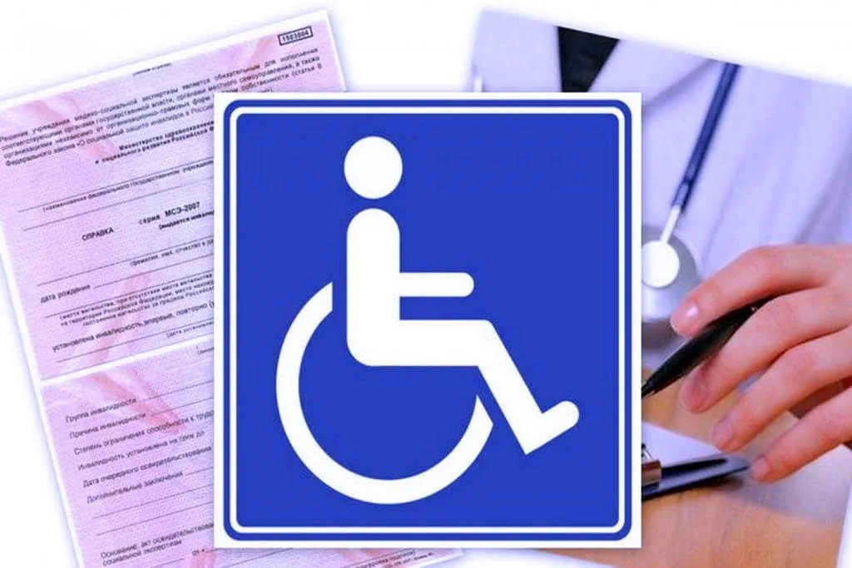
Переосвидетельствование инвалидов I группы проводится 1 раз в 2 года, инвалидов II и III групп - 1 раз в год, а детей-инвалидов - 1 раз в течение срока, на который ребенку установлена категория «ребенок-инвалид».

Slide 23
Установление группы инвалидности без указания срока переосвидетельствования (категории "ребенок-инвалид" до достижения гражданином возраста 18 лет) может быть осуществлено при первичном признании гражданина инвалидом (установлении категории "ребенок-инвалид") при отсутствии положительных результатов реабилитационных или абилитационных мероприятий, проведённых гражданину до его направления на медико-социальную экспертизу

Slide 24
Переосвидетельствование гражданина, инвалидность которому установлена без указания срока переосвидетельствования, может проводиться по его личному заявлению (заявлению его законного или уполномоченного представителя), либо по направлению медицинской организации в связи с изменением состояния здоровья, либо при осуществлении главным бюро, Федеральным бюро контроля за решениями, принятыми соответственно бюро или главным бюро.

Slide 25
По результатам медико-социальной экспертизы гражданина составляется АКТ, который подписывается руководителем соответствующего бюро (главного бюро, Федерального бюро) и специалистами, принимавшими решение.
В акт медико-социальной экспертизы гражданина заносятся или приобщаются к нему заключения консультантов, привлекаемых к проведению медико-социальной экспертизы, перечень документов и основные сведения, послужившие основанием для принятия решения об установлении инвалидности.

Slide 26
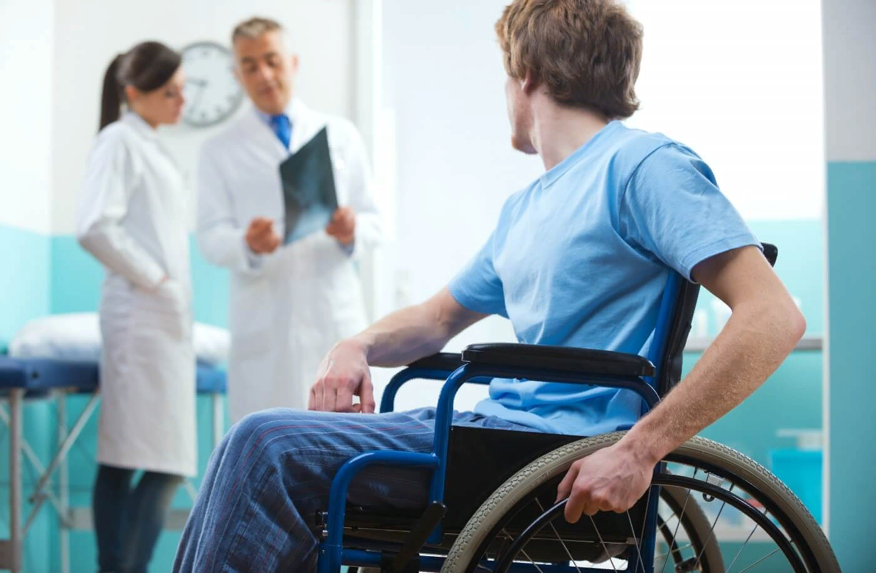
Акт медико-социальной экспертизы гражданина, протокол проведения медико-социальной экспертизы гражданина, составленная бюро МСЭ индивидуальная программа реабилитации или абилитации гражданина формируются в дело медико-социальной экспертизы гражданина.

Slide 27
В случаях, требующих специальных видов обследования гражданина в целях установления структуры и степени ограничения жизнедеятельности, реабилитационного потенциала, а также получения иных дополнительных сведений, может составляться программа дополнительного обследования, которая утверждается руководителем соответствующего бюро (главного бюро, Федерального бюро).

Slide 28
Выписка из акта медико-социальной экспертизы гражданина, признанного инвалидом, направляется соответствующим бюро (главным бюро, Федеральным бюро) в орган, осуществляющий его пенсионное обеспечение, в 3-дневный срок со дня принятия решения о признании гражданина инвалидом.
Гражданину, признанному инвалидом, выдаются справка, подтверждающая факт установления инвалидности, с указанием группы инвалидности, а также индивидуальная программа реабилитации или абилитации.
Гражданину, не признанному инвалидом, по его желанию выдаётся справка о результатах медико-социальной экспертизы.

Slide 29
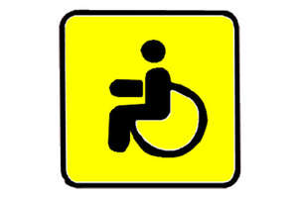
Реабилитация инвалидов
система медицинских, психологических, педагогических, социально-экономических мероприятий, направленных на устранение или возможно более полную компенсацию ограничений жизнедеятельности, вызванных нарушением здоровья со стойким расстройством функций организма

Slide 30
Реабилитация инвалидов
По классификации ВОЗ выделяют 3 основных вида реабилитации:
Медицинская реабилитация – комплекс лечебных мер воздействия, направленных на восстановление нарушенных или утраченных функций и здоровья больных и инвалидов.
Профессиональная реабилитация – система государственных и общественных мер, направленных на возвращение или включение инвалида в общественно-полезный труд в соответствии с состоянием его здоровья, трудоспособности, личными склонностями и желаниями. Система мер профессиональной реабилитации включает: профессиональное обучение, подготовку производства с использованием труда инвалидов, трудоустройство инвалидов, динамическое наблюдение и контроль рациональности трудоустройства.

Slide 31
3. Социальная реабилитация – система социальных, психологических, педагогических, правовых и экономических мер, направленных на создание условий для преодоления инвалидами ограничений жизнедеятельности и социальной недостаточности путем восстановления социальных навыков и связей, достижения свободной и независимой жизнедеятельности вместе и наравне со здоровыми гражданами.

Slide 32
Спасибо за внимание

